Slide 1

Android Studio
#4
Android Studio
“ Switches: On / Off,
Let’s talk about objects too! ”

Slide 2
INNEHÅLLSFÖRTECKNING
01
03
02
04
Översikt
Objects
Switch Component & Backporting,
ViewBinding
Uppgifter & Övningar

Slide 3
01
ÖVERSIKT

Slide 4

Switches, Backports & Objects

Slide 5

Step by step
Låt oss kombinera Switch, Objekt och bakåtkompatibilitet!
Switch
Objects
‘Backport’
Conditional Rendering - If statements

Slide 6
02
Switch & Backporting

Slide 7

- developer.android.com
“A Switch is a two-state toggle widget. Users can drag the switch "thumb" back and forth to select either of two options or simply tap the switch to toggle between options. ”

Slide 8
Switch Error?

Slide 9
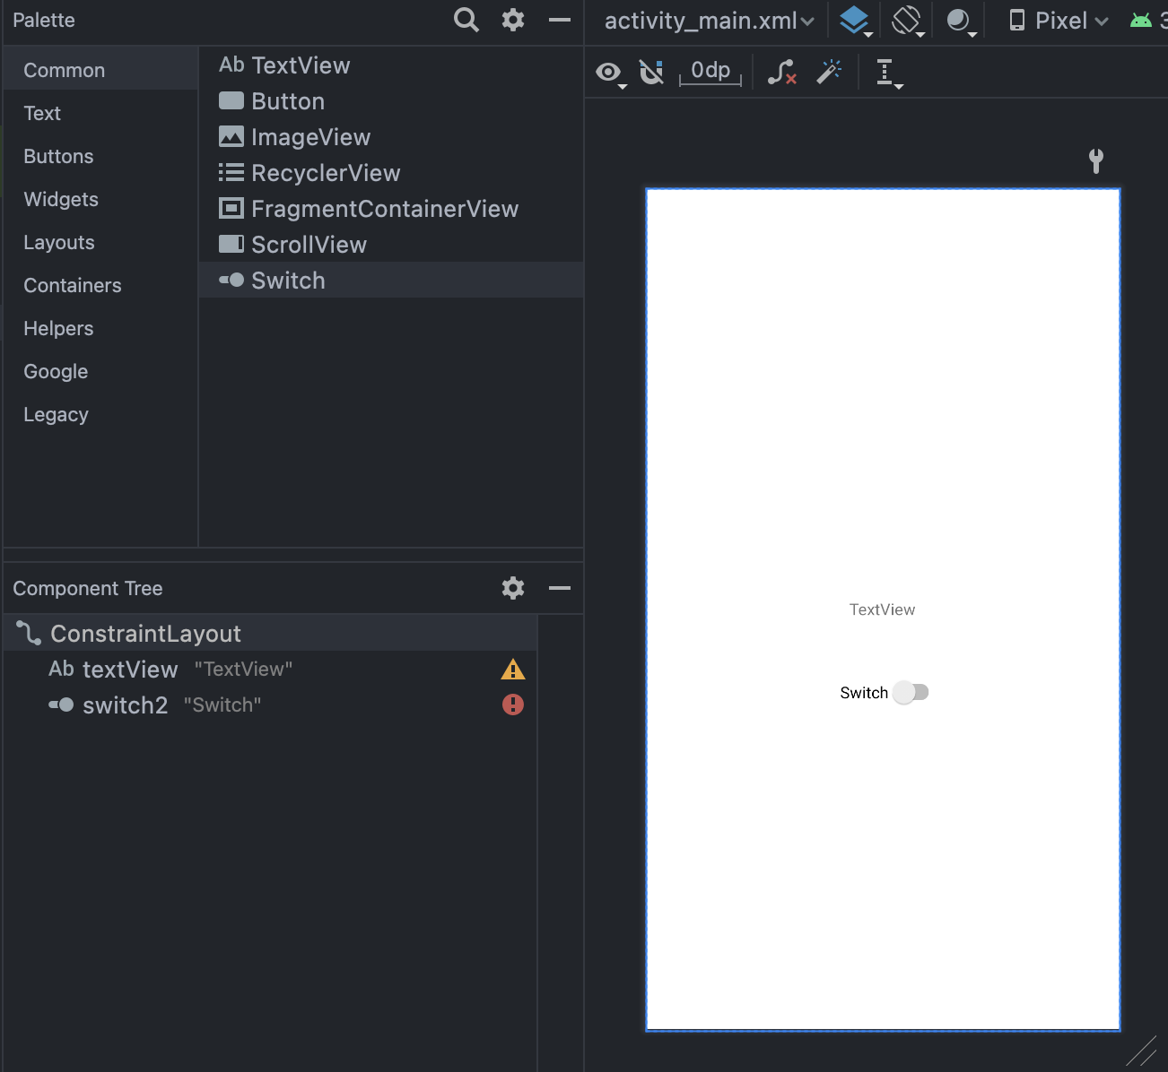
Switch Error
Vi hittar ‘Switch’ komponenten inom ‘COMMON’!
Drag och släpp den in i er vy!

Slide 10
Switch Error
Vi ser att vi redan fått ett ‘error’.
Men vänta nu…
Är det verkligen ett error?
Tryck på den röda symbolen!

Slide 11
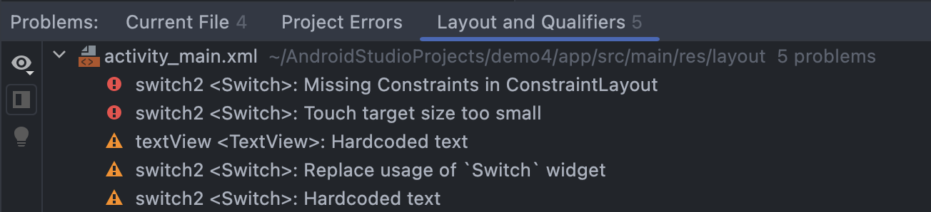
Switch Error
Nej!
Detta är inget ‘error’ utan är enbart en rekommendation.
Precis som att vi saknar en ‘Constraint’.
Låt oss åtgärda detta.

Slide 12
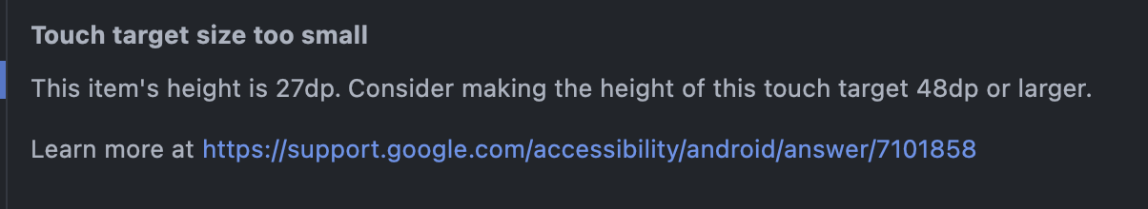
Switch Error
Denna komponent är för liten och bryter mot Android Studio’s rekommendationer

Slide 13
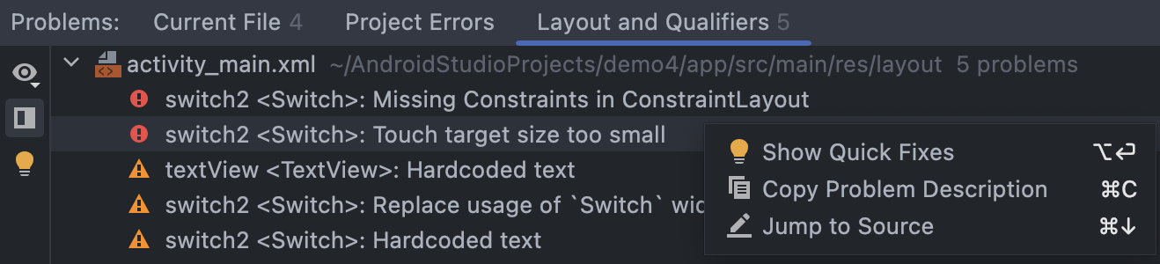
Switch Error
Högerklicka på problemet -> ‘show quick fixes’

Slide 14
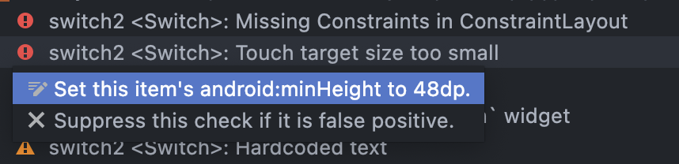
Switch Error

Slide 15


Switch Error
Solution
Resultatet blir att ‘switch’ bli lite större!

Slide 16




Solution
Problem
Håll över problemet, kolla vad det finns för lämpliga lösningar!
Vad är det för error jag får? Jag har inte gjort något!

Slide 17


Frågor?

Slide 18
Backporting

Slide 19
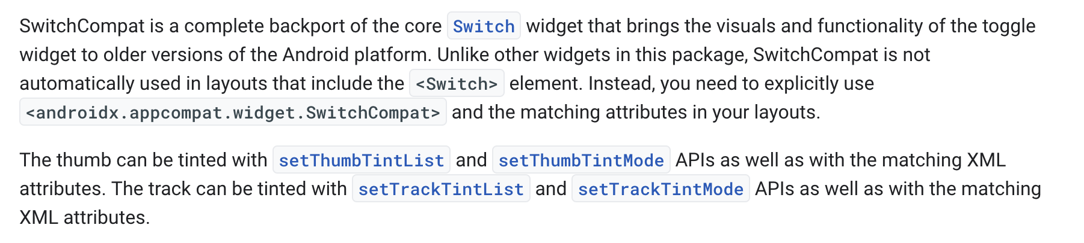
Backporting
source developer.android.com

Slide 20
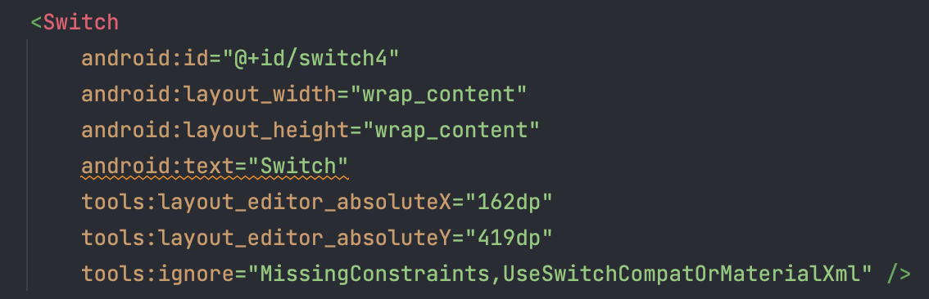
Backporting
Ej bakåtkompatibelt

Slide 21

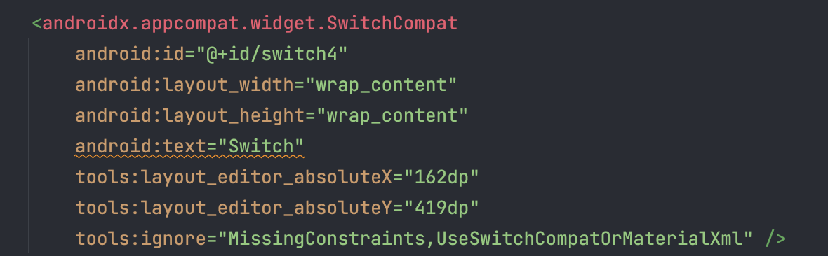
Backporting
Bakåtkompatibelt!

Slide 22
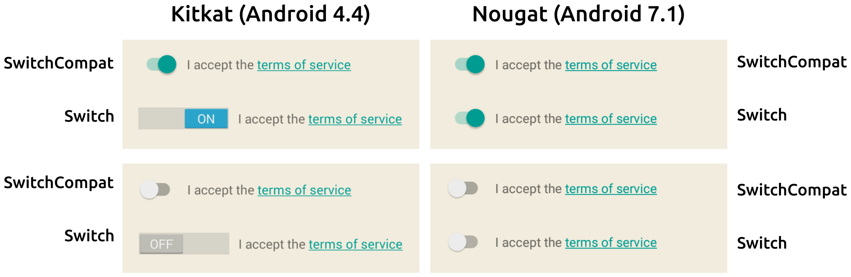
Backporting

Slide 23
Solution
Problem
Skriv appcompat + komponentnamnet
Så får ni resultatet för alla bakåtkompatibla komponenter!
Hur gör vi komponenter bakåtkompatibelt?

Slide 24
Frågor?

Slide 25
ViewBinding

Slide 26

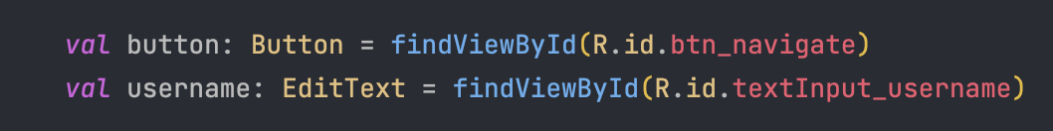
R.id.btn_submit
Ärlighet: Att arbeta på detta sätt är förvirrande och frustrerande…

Slide 27

Kotlin Android Extension lösning?
DEPRECATED
Det fanns en lösning - men detta togs bort…!
Hursomhelst… Det finns flera alternativ…!

Slide 28
ViewBinding!
class MainActivity : AppCompatActivity() {
private lateinit var binding: ActivityMainBinding // binding Reference
override fun onCreate(savedInstanceState: Bundle?) {
super.onCreate(savedInstanceState)
}
}
Visibility modifier, init, variable, name and datatype

Slide 29

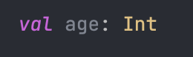
LateInit?
Vilket värde börjar denna variabel med?

Slide 30
LateInit?
Vilket värde börjar denna variabel med?
Vad är null?

Slide 31
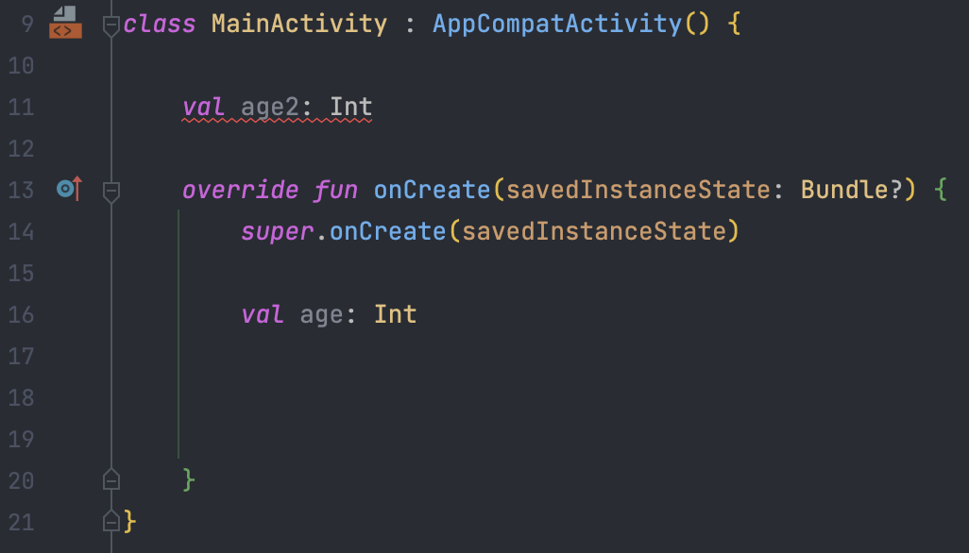
LateInit?
More on lateinit: source: kotlinlang

Slide 32
Inflate?
class MainActivity : AppCompatActivity() {
private lateinit var binding: ActivityMainBinding // binding Reference
override fun onCreate(savedInstanceState: Bundle?) {
super.onCreate(savedInstanceState)
// Initialize ViewBinding
binding = ActivityMainBinding.inflate(layoutInflater)
}
}
Inflate är ett sätt att skapa en vy genom XML.
Source: developer.android

Slide 33
ViewBinding!
class MainActivity : AppCompatActivity() {
private lateinit var binding: ActivityMainBinding // binding Reference
override fun onCreate(savedInstanceState: Bundle?) {
super.onCreate(savedInstanceState)
// Initialize ViewBinding
binding = ActivityMainBinding.inflate(layoutInflater)
val view = binding.root // get root View reference
setContentView(view) // setContentView to our binding
}
}
binding.root refererar till rot vy’n ‘root view’ är den yttersta vy behållaren i din layout

Slide 34
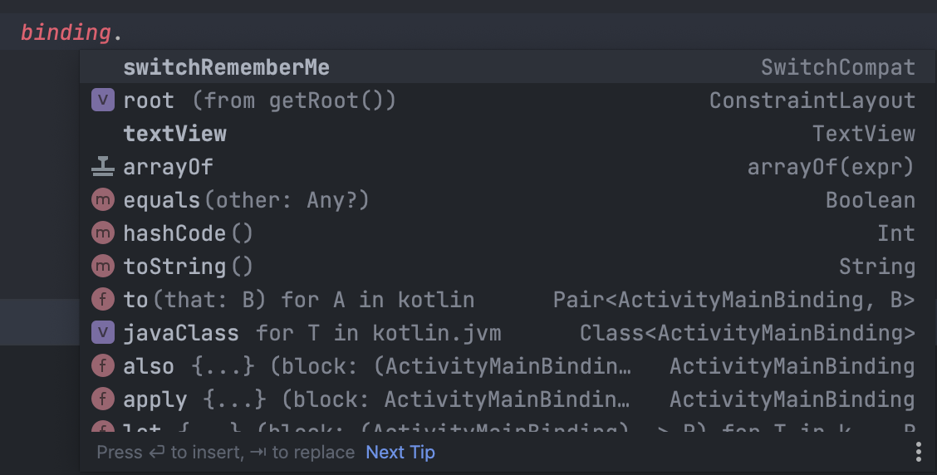
IN ACTION
Nu kommer vi åt alla id’n utan att behöva skriva kod!

Slide 35
Solution
Problem
ViewBinding är ett modernare alternativ mot ‘FindViewById’
Måste vi arbeta med findViewById?

Slide 36
Frågor?

Slide 37
Switch Component

Slide 38
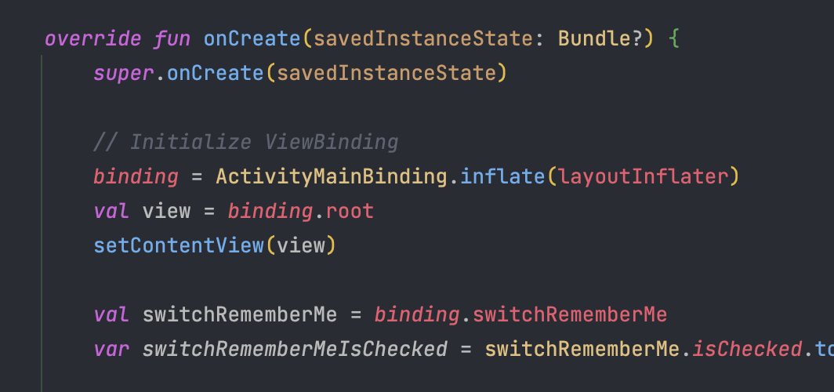
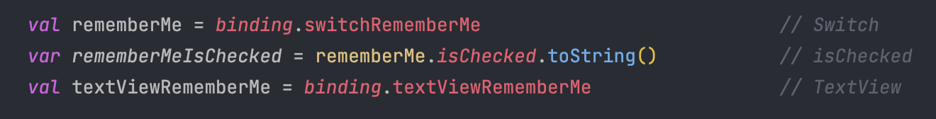
Switch Component
rememberMe = komponent referens
rememberMeIsChecked = boolean on/off

Slide 39
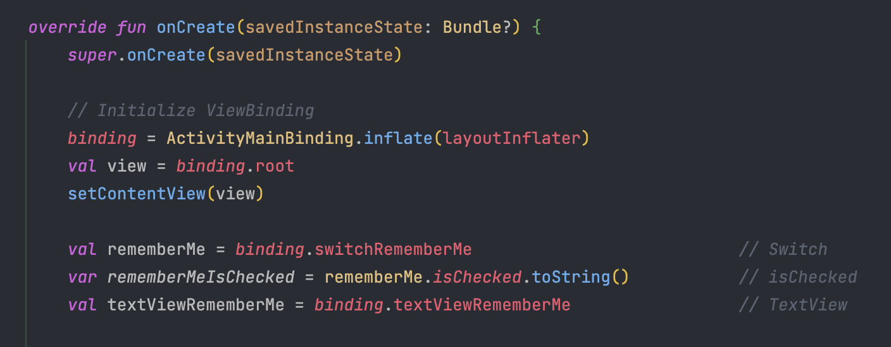
Switch Component
Analysera följande kod…

Slide 40
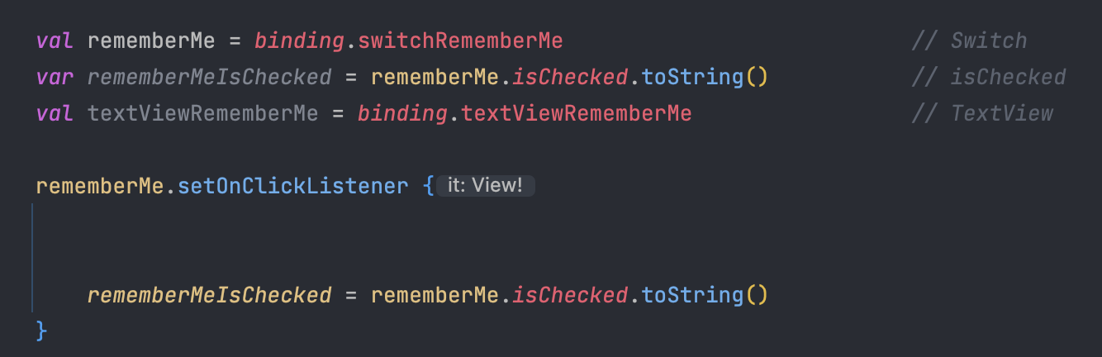
Switch Component
Fungerar det här?

Slide 41
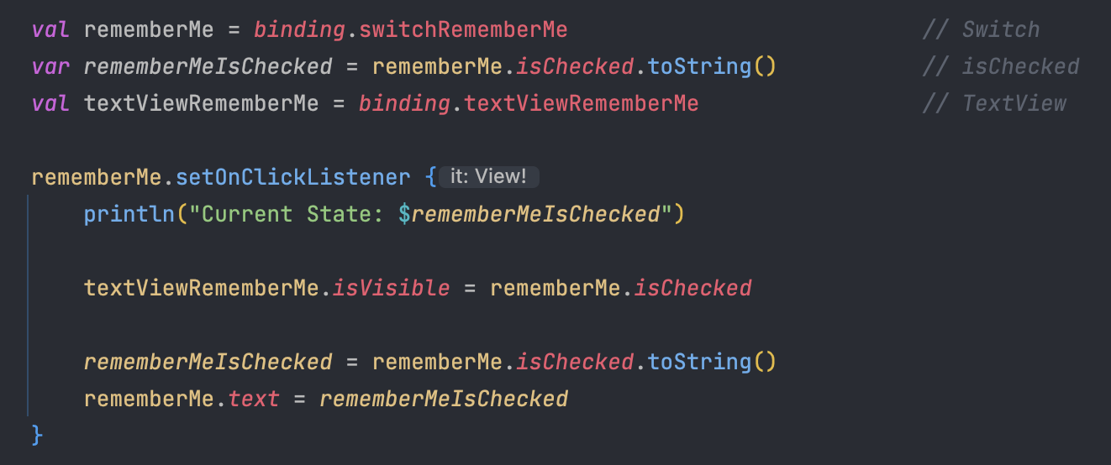
Switch Component
Lösning:

Slide 42
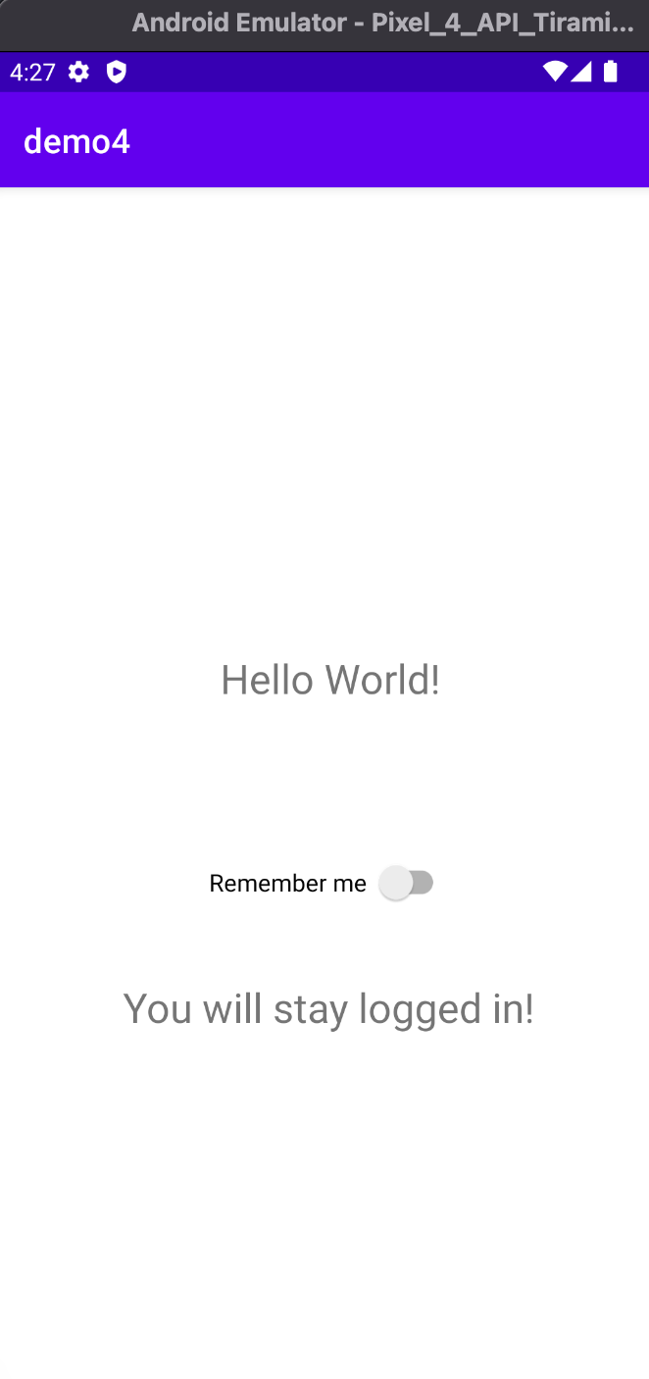
Switch Component
Om ni vill att den ska börja som ‘gömd’ så går det att ställa in via XML.
Eller programmatistk!

Slide 43
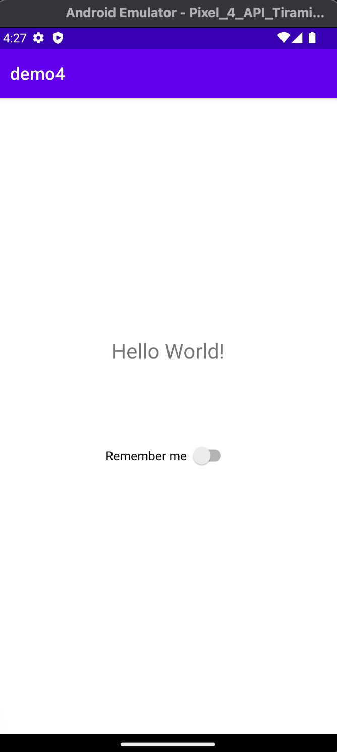
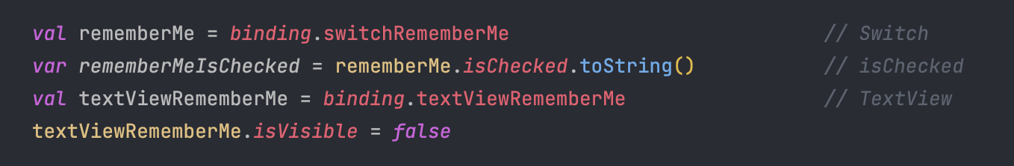
Switch Component
Är den synlig? Nej

Slide 44
Solution
Problem
Vi kan få ut nuvarande värdet på en ‘Switch’ via metoden .isChecked.
Vill vi gömma en komponent så skriver vi .isVisible = true/false
Hur tillämpar vi en Switch Komponent?

Slide 45
Frågor?

Slide 46
03
Objects & Classes

Slide 47
Object vs Class?

Slide 48
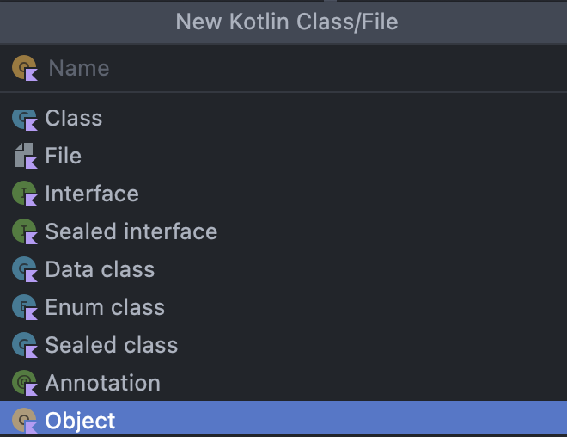
Object VS Class?

Slide 49

Object VS Class?
Object klasser - kan bara ha en instant (singleton pattern)
Kotlin klasser- kan ha multipla instanser

Slide 50
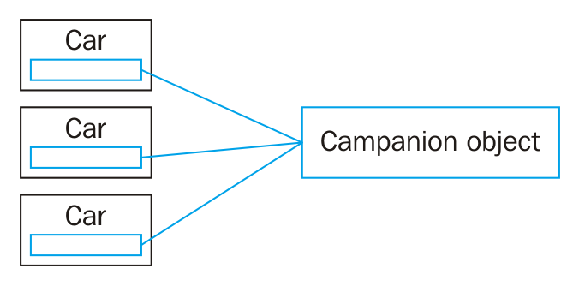
Companion Object?

Slide 51

Companion Object?
Ta en kalkylator klass t.ex.
I java skriver vi:
Calculator calculator = new Calculator()
calculator.subtract(x, y)
Men tänk om vi bara kunde skriva såhär:
Calculator.subtract(x, y)
Detta är vad Kompanjon objekt tillåter oss att göra!

Slide 52
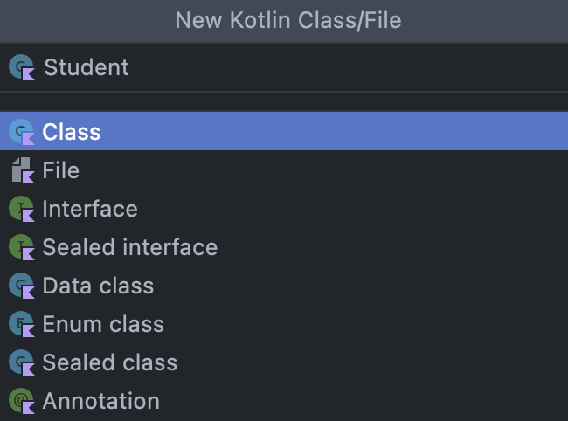
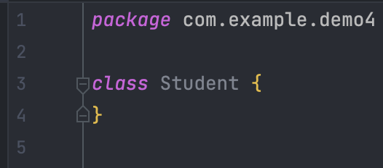
Skapa En helt ny klass!

Slide 53
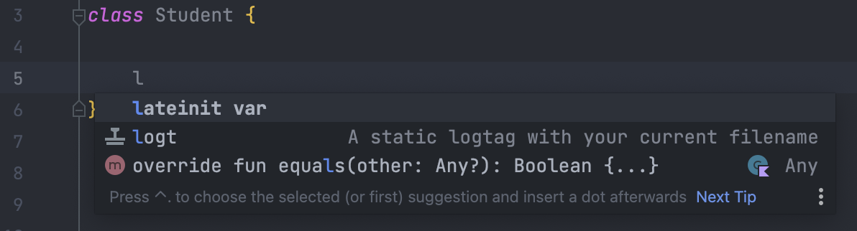
Skapa En helt ny klass!

Slide 54
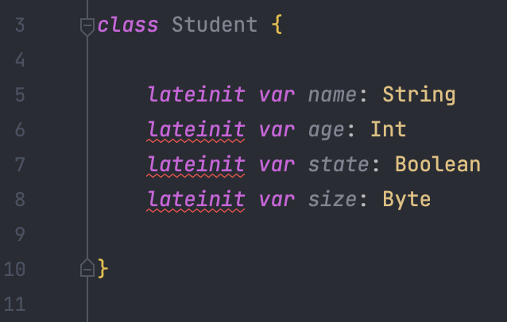
Sätt värde senare…

Slide 55
Men…

Slide 56
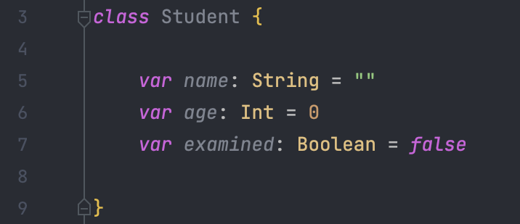
Enkel lösning

Slide 57
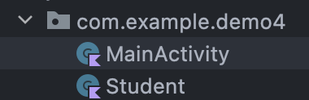
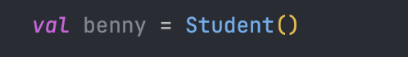
Skapa en instans!
Instansiering
Java ekvivalent mot
Student benny = new Student()

Slide 58
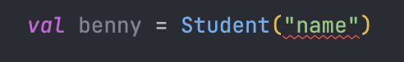
Constructor…?

Slide 59
Primary Constructor
Constructor
Om vi vill passa in argument ‘namn’ som en Sträng parameter, så måste vi först tala om för klassen att vi vill passa in ett direkt värde!
val benny = Student("name")

Slide 60
Primary Constructor
Constructor
Märk av att istället för att ge dessa ett värde på 0, så har vi nu en konstruktor med dessa värden!
package com.example.demo4
class Student(
var name: String,
var age: Int,
var examined: Boolean
) {
// Methods...
}

Slide 61
Primary Constructor?
Vi diskuterar en primär konstruktor här…
Namnet verkar då antyda på att det finns andra alternativ?
Låt oss diskutera och se skillnader och likheter!

Slide 62
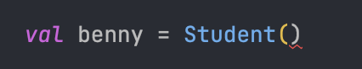
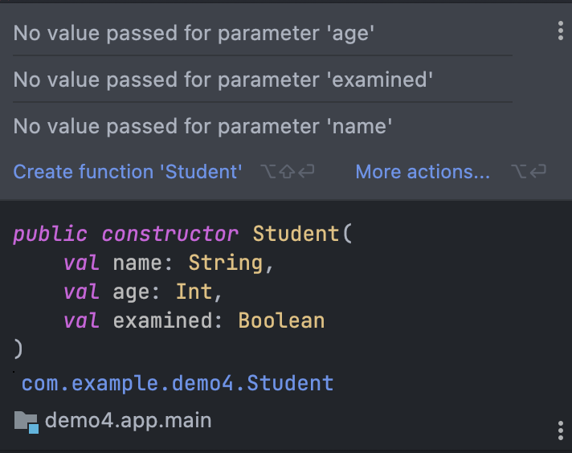
Primary Constructor?
Med en primär konstruktor så får vi ett error - vi MÅSTE passa in värden!

Slide 63

Optional Constructor?
Tänk om vi kunde ha med ‘default värden från scratch men också få lov att stoppa in ett nytt värde via konstruktorn..
Detta kallas ‘Optional Constructor’
Benny = Student()
Benny = Student(age: 25)

Slide 64
Optional Constructor
Optional Constructor
Detta är i princip samma kod!
Fast här definierar vi ett ‘default’ värde!
package com.example.demo4
class Student(
var name: String = "",
var age: Int = 0,
var examined: Boolean = false
) {
// Methods...
}

Slide 65
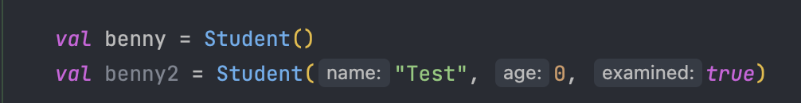
Optional Constructor?
IN ACTION
Benny = Student()
Benny = Student(age: 25)

Slide 66
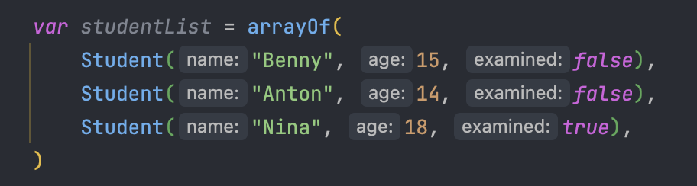
List of objects?
Icke dynamisk array - kan ej växa i storlek

Slide 67
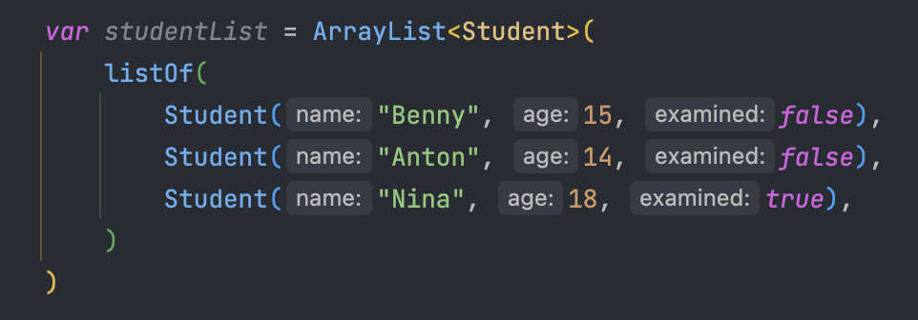
List of objects?
Dynamisk Array - kan växa i storlek (det går att exkludera <student> här

Slide 68
Solution
Problem
Skapa ny kotlin klass, för att få en konstruktor så kan du lägga till en parentes på klassnivå och definiera variabler som parameter!
Konstruktor och klasser, hur tillämpar vi dessa?

Slide 69
Frågor?

Slide 70
04
Uppgifter
&
Eget Arbete

Slide 71

Uppgifter
Välkommen till första uppgiften!
Uppgifterna är till för att testa dina färdigheter och kunskaper för att både öva och repetera på det vi har arbetat med under föreläsningarna.
Dessa är INTE obligatoriska. Men är starkt rekommenderat att arbeta med.

Slide 72
0 1 0 1 0 0 1 0
0 1 0 1 0 0 1 0
1
2
3
4
5
6
7
8
9
10
11
12
13
14
15
16
17
18
19
20
21
22
23
// –Uppgift #1– //
/* INSTRUCTIONS
Skapa ett nytt projekt!
Döp projektet till: Lektion_4_uppgifter
Navigera till din main.xml aktivitet.
Lägg till en ‘Switch’ komponent med ‘Constraints’.
Lägg till ett relevant ID till din
Textvy + Switch
*/
// HINT & Examples
hint(”Infer constraints kan hjälpa dig komma igång snabbt med design, men förlita dig inte för mycket på detta verktyg - ibland kan den stöka till din design!”)
0 1 0 1 0 0 1 0
0 1 0 1 0 0 1 0
Uppgift #1
0
1
0
0
0
1
0
0
0 1 0 1 0 0 0
0
1
0
0
0
1
0
0
0
1
0
0
0 1 0 1 0 1 0
0
1
0
0
0 1 0 1 0 0 1 0
Kom igång enkelt med uppgift #1

Slide 73
0 1 0 1 0 0 1 0
0 1 0 1 0 0 1 0
1
2
3
4
5
6
7
8
9
10
11
12
13
14
15
16
17
18
19
20
21
22
23
// –Uppgift #2– //
/* INSTRUCTIONS
Upprätta felmeddelandet för din ‘Switch’
Komponent! (minimum height)
Gör om din ‘Switch’ komponent så att den
förblir bakåtkompatibel med äldre Android
versioner!
Om man går in till .xml filen där ni har er
komponent liggandes, ta bort namnet och
skriv bara: appcompatswitch
*/
// HINT & Examples
hint(”Bakåtkompatibilitet utökar UX, speciellt för äldre enheter.
Slide #19 “)
0 1 0 1 0 0 1 0
0 1 0 1 0 0 1 0
Uppgift #2
0
1
0
0
0
1
0
0
0 1 0 1 0 0 0
0
1
0
0
0
1
0
0
0
1
0
0
0 1 0 1 0 1 0
0
1
0
0
0 1 0 1 0 0 1 0
Ett enkelt men intressant steg inom automatisk bakåtkompatibilitet!

Slide 74
0 1 0 1 0 0 1 0
0 1 0 1 0 0 1 0
1
2
3
4
5
6
7
8
9
10
11
12
13
14
15
16
17
18
19
20
21
22
23
// –Uppgift #3– //
/* INSTRUCTIONS
Skapa en ‘ViewBinding’
Ovanför ‘onCreate’, initialisera en lazyinit
Variabel med datatypen : ActivityMainBinding
Sedan kan du:
binding=ActivityMainBinding.inflate(layoutInflater)
val view = binding.root
setContentView(view)
*/
// HINT & Examples
hint(”Dessa steg kan kännas otympliga och förvirrande.
För kodförklaring: kolla på slide #33 “)
0 1 0 1 0 0 1 0
0 1 0 1 0 0 1 0
Uppgift #3
0
1
0
0
0
1
0
0
0 1 0 1 0 0 0
0
1
0
0
0
1
0
0
0
1
0
0
0 1 0 1 0 1 0
0
1
0
0
0 1 0 1 0 0 1 0
Inflate, binding och layoutInflater är koncept som är nytt.
I korta drag, tillåter detta oss att exkludera intialisering av id’n med findViewById()

Slide 75
0 1 0 1 0 0 1 0
0 1 0 1 0 0 1 0
1
2
3
4
5
6
7
8
9
10
11
12
13
14
15
16
17
18
19
20
21
22
23
// –Uppgift #4– //
/* INSTRUCTIONS
Med ‘binder’ på plats, åkalla nu via ‘bindern’, vår ‘switch’!
Skapa alltså en setOnClickListener()
*/
// HINT & Examples
hint(”binding.switchID.setonclicklistener
Dessa blir snabbt väldigt långa rader kod.
Skapa istället en variabel t.ex:
val rememberMe = binding.switchRememberMe
“)
0 1 0 1 0 0 1 0
0 1 0 1 0 0 1 0
Uppgift #4
0
1
0
0
0
1
0
0
0 1 0 1 0 0 0
0
1
0
0
0
1
0
0
0
1
0
0
0 1 0 1 0 1 0
0
1
0
0
0 1 0 1 0 0 1 0
Istället för att behöva definiera multipla id’n så har vi gjort det på ett lite mer sofistikerat sätt.
Vi undkommer dock inte långa variabelnamn och deklarationer…

Slide 76
0 1 0 1 0 0 1 0
0 1 0 1 0 0 1 0
1
2
3
4
5
6
7
8
9
10
11
12
13
14
15
16
17
18
19
20
21
22
23
// –Uppgift #5– //
/* INSTRUCTIONS
Varje gång vi trycker på vår ‘Switch’
så skall vi nu ändra på en textvy.
Textvy’n skall alltså reflektera Switchens
nuvarande ‘state’ t.ex ‘true / false’
*/
// HINT & Examples
hint(” component.text = “new Text” sätter en ny text på en kopmonent!
.isChecked() <- hämtar ‘switchen’s nuvarande status!
“)
0 1 0 1 0 0 1 0
0 1 0 1 0 0 1 0
Uppgift #5
0
1
0
0
0
1
0
0
0 1 0 1 0 0 0
0
1
0
0
0
1
0
0
0
1
0
0
0 1 0 1 0 1 0
0
1
0
0
0 1 0 1 0 0 1 0
Nu övar vi på setOnClickListener!
Glöm inte att detta skall hända varje gång vi TRYCKER!
Annars finns risken att den ej uppdateras korrekt!

Slide 77
0 1 0 1 0 0 1 0
0 1 0 1 0 0 1 0
1
2
3
4
5
6
7
8
9
10
11
12
13
14
15
16
17
18
19
20
21
22
23
// –Uppgift #6– //
/* INSTRUCTIONS
Skapa en ny klass som har följande variabler
name : String
age : Int
isTired : Boolean
grade : Char
Klassen kan heta ‘Student’
*/
// HINT & Examples
hint(” Var säker på att du EXKLUDERAR konstruktorn på denna uppgift!
“)
0 1 0 1 0 0 1 0
0 1 0 1 0 0 1 0
Uppgift #6
0
1
0
0
0
1
0
0
0 1 0 1 0 0 0
0
1
0
0
0
1
0
0
0
1
0
0
0 1 0 1 0 1 0
0
1
0
0
0 1 0 1 0 0 1 0
Skapandet av en ny klass är ett fräscht antågande.
Detta blir en förberedelse inför nästa uppgift!

Slide 78
0 1 0 1 0 0 1 0
0 1 0 1 0 0 1 0
1
2
3
4
5
6
7
8
9
10
11
12
13
14
15
16
17
18
19
20
21
22
23
// –Uppgift #6.5– //
/* INSTRUCTIONS
Skapa en loop av något slag som:
Itererar 5 gånger
Skapar ett nytt Student() objekt
Sätter ett värde för varje variabel (värdet behöver ej vara unikt)
Lägg in det nya objektet inom en Array
*/
// HINT & Examples
hint(” Var säker på att du EXKLUDERAR konstruktorn på denna uppgift!
“)
0 1 0 1 0 0 1 0
Uppgift #6.5
0 1 0 1 0 0 1 0
0
1
0
0
0
1
0
0
0 1 0 1 0 0 0
0
1
0
0
0
1
0
0
0
1
0
0
0 1 0 1 0 1 0
0
1
0
0
0 1 0 1 0 0 1 0

Slide 79
0 1 0 1 0 0 1 0
0 1 0 1 0 0 1 0
1
2
3
4
5
6
7
8
9
10
11
12
13
14
15
16
17
18
19
20
21
22
23
// –Uppgift #7– //
/* INSTRUCTIONS
Inkludera nu en konstruktor!
Gör om din for loop och initialisera värdena
till dina variabler inom parametrarna när
du instansierar objektet.
*/
// HINT & Examples
hint(” Istället för att skriva
Object.name = new value
Object.age = new value
Så kan du göra det inom parametrarna
som argument!
Exempelvist val benny = Student(“name”, 15 )
“)
0 1 0 1 0 0 1 0
0 1 0 1 0 0 1 0
Uppgift #7
0
1
0
0
0
1
0
0
0 1 0 1 0 0 0
0
1
0
0
0
1
0
0
0
1
0
0
0 1 0 1 0 1 0
0
1
0
0
0 1 0 1 0 0 1 0
Nu ser vi hur mycket konstruktorn underlättar åt oss!

Slide 80
0 1 0 1 0 0 1 0
0 1 0 1 0 0 1 0
1
2
3
4
5
6
7
8
9
10
11
12
13
14
15
16
17
18
19
20
21
22
23
// –Uppgift #8– //
SUPER TOUGH NUT
/* INSTRUCTIONS
Skapa en ‘Register’ aktivitet som sparar ner
användare inom en array!
Aktiviteten inkluderar alltså input för:
name - String Input
age - Numerisk Input
rememberMe - Switch / Checkbox
Här är datatyper väldigt viktigt!
Denna arrayen skall sedan passas vidare
In till ‘login’ page där man sedan skall
kunna logga in!
*/
// HINT & Examples
hint(”Utgå från tidigare uppgifter när det kommer till input och sparandet av en användare.“)
0 1 0 1 0 0 1 0
0 1 0 1 0 0 1 0
Uppgift #8
0
1
0
0
0
1
0
0
0 1 0 1 0 0 0
0
1
0
0
0
1
0
0
0
1
0
0
0 1 0 1 0 1 0
0
1
0
0
0 1 0 1 0 0 1 0
En kombination av kunskaper krävs för att lyckas med denna uppgift!
Klasser, Intents, Id’n, komponenter, inputs, object & arrayer såväl som felhantering logik för att kolla OM användaren skrivit in rätt!

Slide 81
THANKS!
Do you have any questions?
kristoffer.johansson@sti.se
sti.learning.nu/
You can also contact me VIA Teams (quicker response) Du kan också kontakta mig VIA Teams (Snabbare svar)

